Slide 1

DataDigger产品设计展示
基于用户视角的开源探索体验优化
汇报人: DataDigger

Slide 2

01
项目概述
02
UI设计具体实现
03
项目成果与影响
目录
CATALOG

Slide 3

01
项目概述

Slide 4

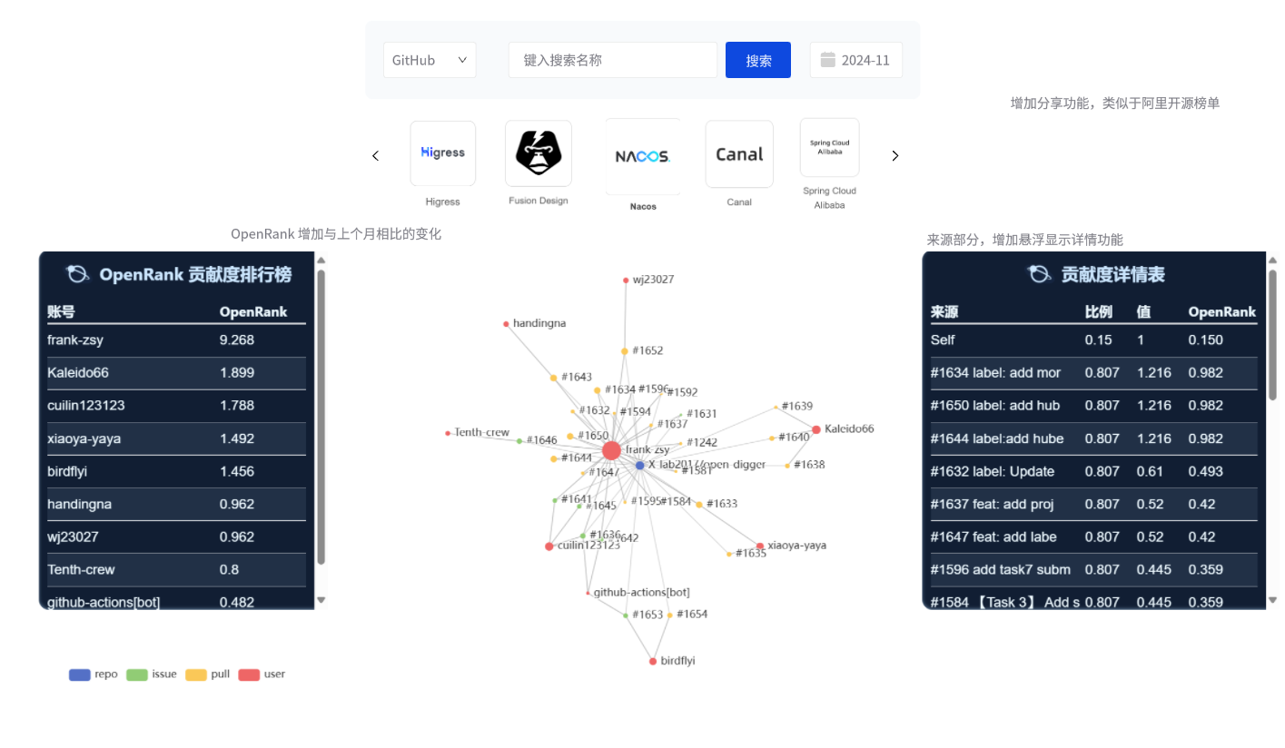
界面设计
我们使用 pixso 实现原型的设计：https://pixso.cn/app/editor/PEcWcFeOkRN9x_Z401CQ-w?icon_type=1&page-id=0%3A1 邀请您加入 Pixso 设计文件「设计文件」， 密码：R3tC

Slide 5
界面设计理念
本参赛作品根据 open-digger 提供的社区 Openrank 数据，并且基于队长对于开源之夏项目 “社区 Openrank 排行榜的页面开发” 进行进一步开发，使得 Openrank 排行榜更加美观易用。
通过引入类似于阿里开源榜单的分享机制，用户可以轻松生成并分享自己的探索成果链接，这不仅促进了知识的传播，也增强了社区间的互动与合作。
01
增加分享功能
在贡献者排名表格中新增OpenRank变化的数值展示，这一改进使得对贡献度显著变化的贡献者一目了然，从而激励更多用户积极参与和贡献。
02
OpenRank变化显示
为了更全面地展示信息，来源部分增加了悬浮显示功能。当用户将鼠标悬停在特定区域时，未完全展示的信息将以悬浮窗口的形式呈现，提高了信息的可读性和用户体验。
03
悬浮显示详情功能

Slide 6
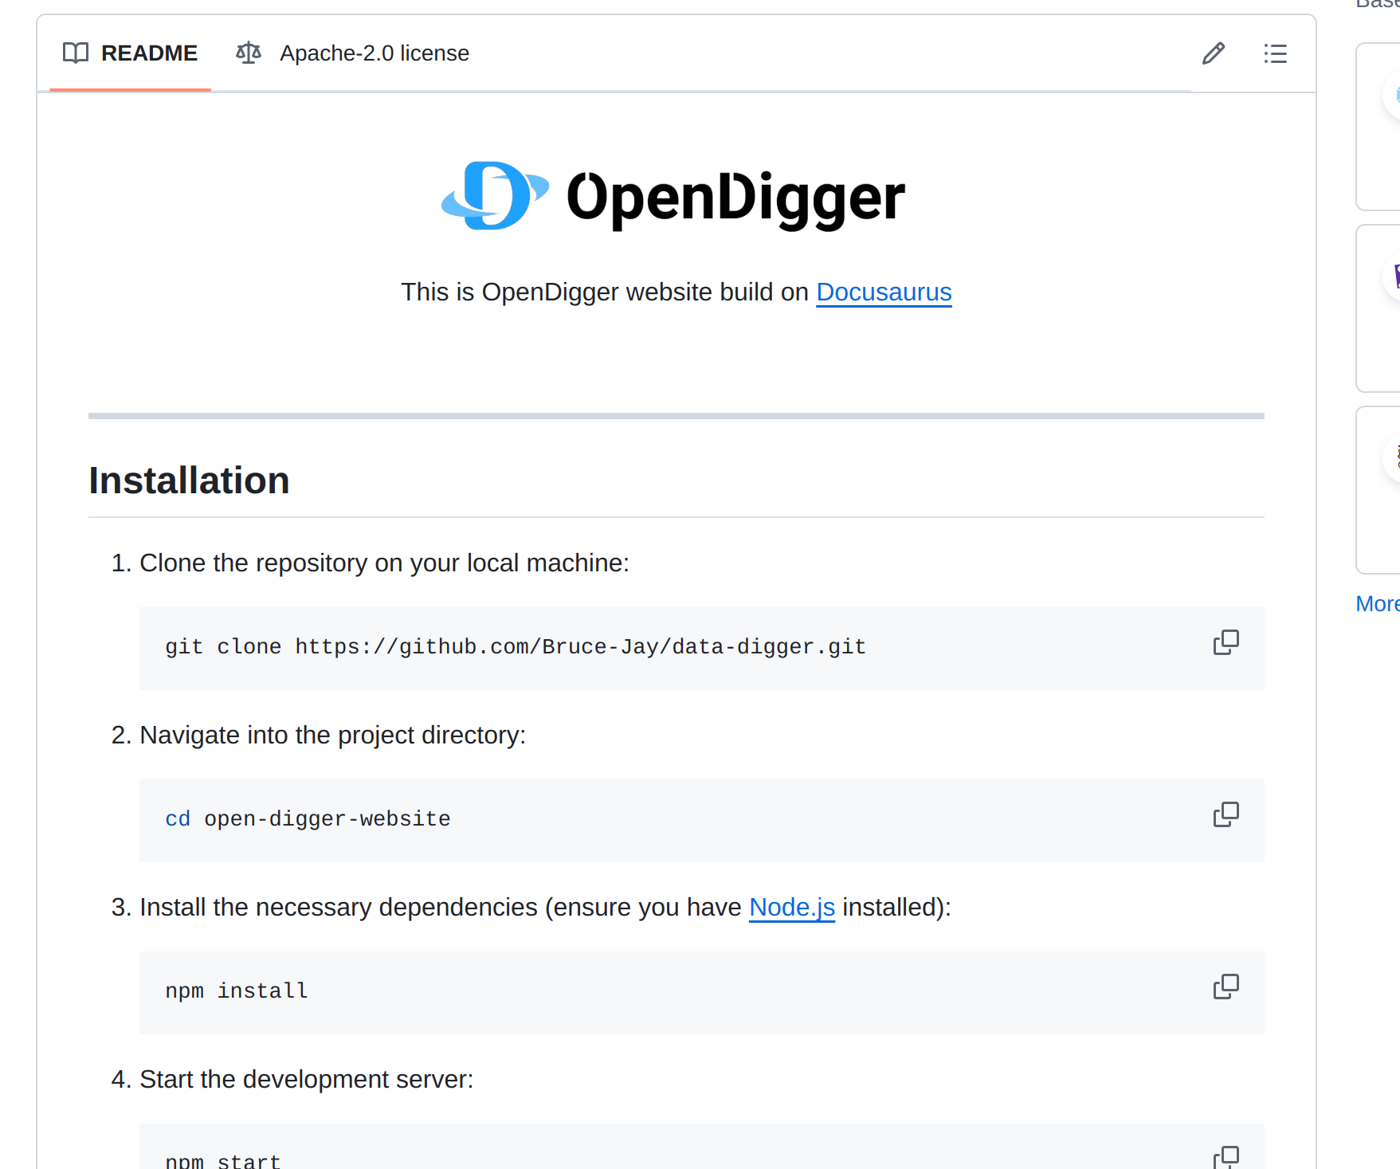
运行项目
本项目仓库地址：https://github.com/Bruce-Jay/data-digger
用户可以通过 git 下载到本地，在安装 npm 环境后，在根目录下执行 npm install，待安装完成后执行 npm start 即可。
由于目前项目还未开发完善，故尚未部署上线。预计决赛展示时可以部署上线

Slide 7
02
UI设计具体实现

Slide 8
增加分享功能
用户在查询完成仓库以后，查询信息被应用保存。点击左边的分享榜单按钮，即可复制链接到剪贴板，访问该链接则可直接获取仓库的各类开源信息。
详见gif图

Slide 9
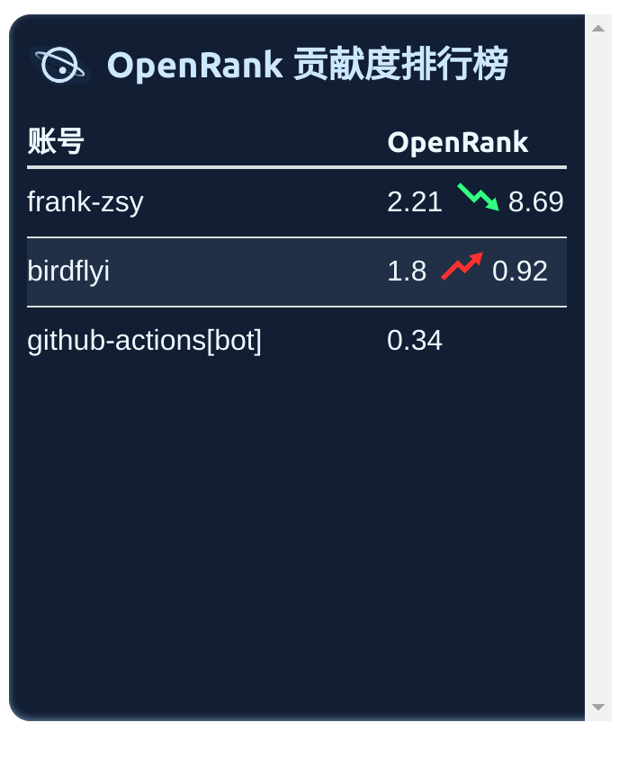
OpenRank变化显示
贡献度变化展示
OpenRank变化显示通过在表格中增加数值，直观地向用户展示了贡献者与上个月相比的贡献度变化情况，帮助用户快速了解哪些贡献者的表现有显著提升或下降。
数据驱动的决策支持
利用OpenRank变化显示的数据，组织可以更准确地评估成员的贡献和表现，从而做出更合理的奖励和激励决策，提高团队的整体效率。

Slide 10
来源悬浮详情显示
来源部分新增的悬浮显示详情功能，旨在通过鼠标悬停的方式，将未展示的信息以悬浮窗口的形式充分展现给用户，提升信息获取的效率和便捷性。
详见gif图

Slide 11
仓库轮播图选择仓库
用户可以通过选择左右箭头的按钮浏览仓库，免去了在垂直列表中选择的麻烦。同时用户还可以预览维护者的图片，对仓库获取更丰富的信息。
详见gif图

Slide 12
03
项目成果与影响

Slide 13
美观易用的Openrank排行榜
01
02
03
用户视角的界面设计
亲和易用的UI设计
增强的交互体验
美观易用的Openrank排行榜在界面设计上充分考虑了用户体验，通过优化布局和功能，使得用户能够轻松检索、过滤和分享信息，极大地提升了用户的使用满意度。
Openrank排行榜采用亲和易用的UI设计，不仅视觉上给人以舒适感，而且操作简便，大大降低了用户的学习成本，让用户在探索开源项目时更加得心应手。
为了提升用户的交互体验，Openrank排行榜增加了悬浮显示详情、变化展示等功能，并通过页面头部的搜索框下方增加可移动选择仓库的功能，使用户操作更加直观便捷。

Slide 14



鼓励开源创造与分享
提升用户体验
通过设计更加亲和易用的UI界面，增强用户在检索、过滤、分享等方面的体验，使开源项目更易于被理解和使用，从而吸引更多的参与者。
01
增加交互性
02
在页面头部的搜索框下增加可点击并左右移动选择仓库的功能，提高用户的互动感，让用户在使用过程中感受到更多的参与感和控制感。
展示贡献变化
03
在表格中加入Openrank变化的数值，突出显示贡献度变化较大的贡献者，激励用户参与开源活动，同时也让其他用户看到他们的努力和成果。

Slide 15



提升用户参与度和满意度
增加分享功能
展示Openrank变化
增强交互设计
通过引入类似于阿里开源榜单的分享机制，用户可以轻松生成并分享探索成果的链接，这不仅促进了信息的快速传播，也增强了用户的参与感和归属感。
在数据表格中加入Openrank变化的数值显示，特别是对那些贡献度显著变化的个体进行突出展示，这一做法有效激励了用户的积极性，促使他们更加关注自己的贡献与影响。
通过在页面头部搜索框下方增设可点击并左右移动选择仓库的功能，极大地提升了用户的交互体验。这种直观易用的设计让用户能够更便捷地浏览和选择感兴趣的内容，从而提高了整体的用户满意度。

Slide 16

谢谢
THANKS

